Slide 1


一、空间直线的一般方程
二、空间直线的对称式方程与参数方程
三、两直线的夹角
四、直线与平面的夹角
六、小结

Slide 2


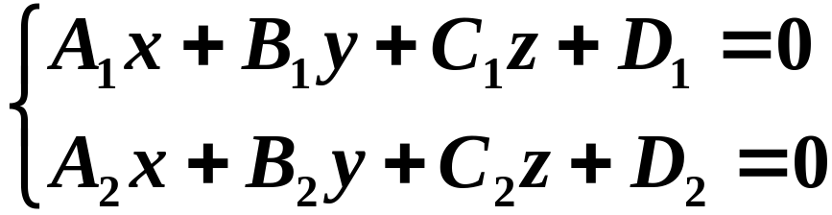




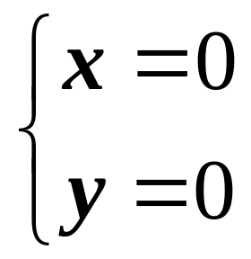

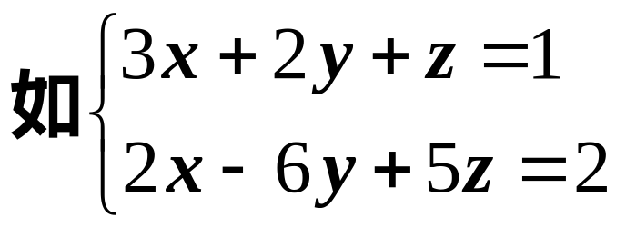
一、空间直线的一般方程
定义
空间直线可看成两平面的交线．
空间直线的一般方程

Slide 3





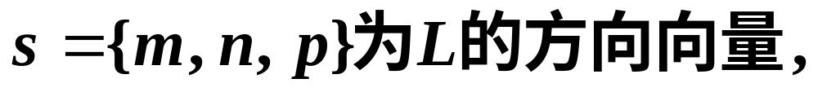

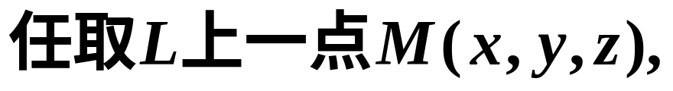
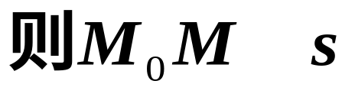
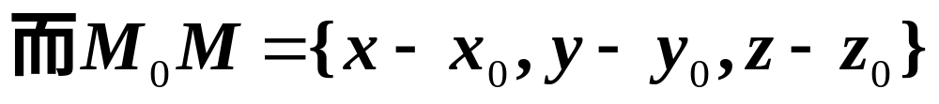
二、空间直线的对称式方程与参数方程
直线的方向向量：
如果一非零向量平行于一条已知直线，这个向量称为这条直线的方向向量．
//

Slide 4
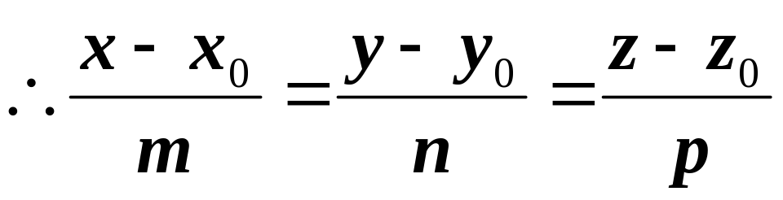
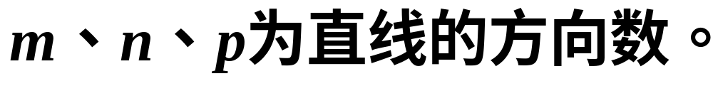

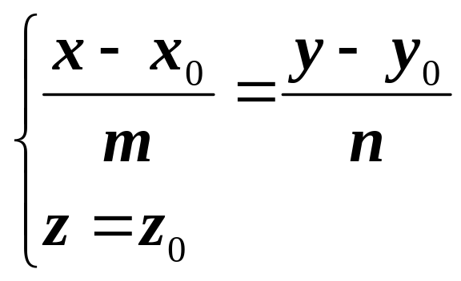
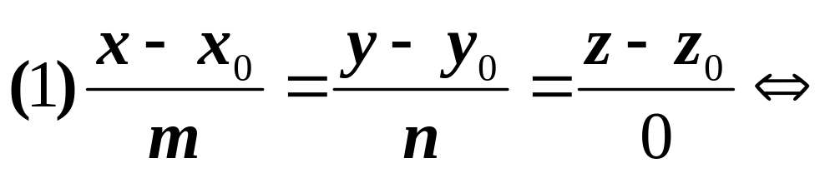
称为直线的对称式方程(标准式)

Slide 5
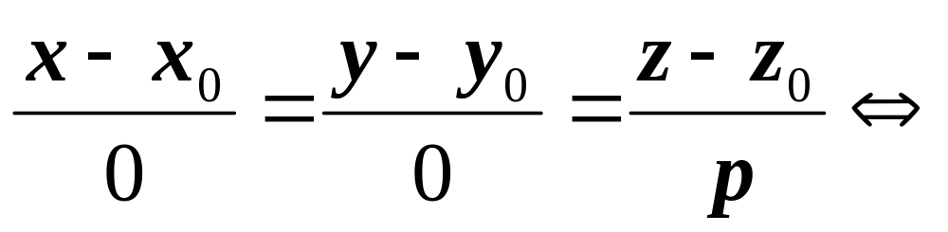
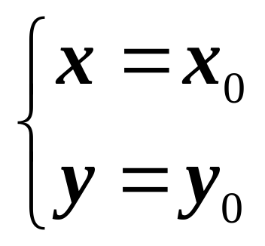
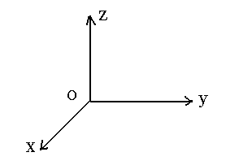
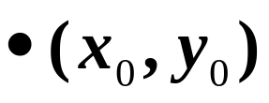
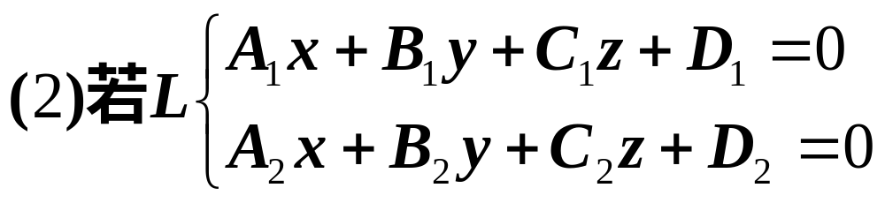

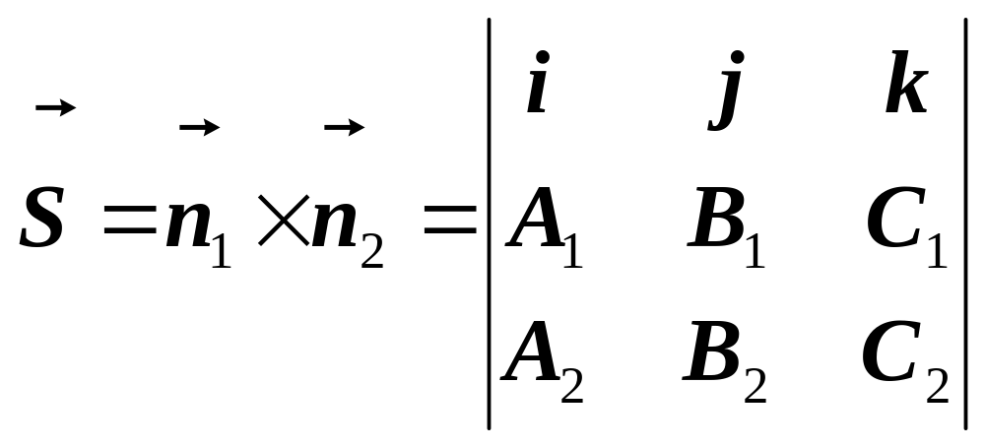

Slide 6

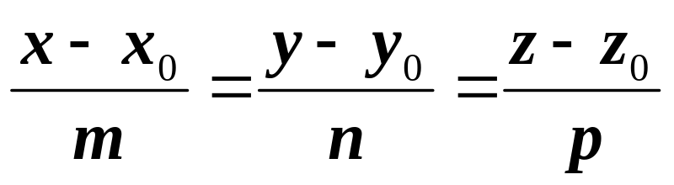

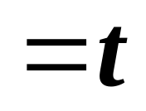
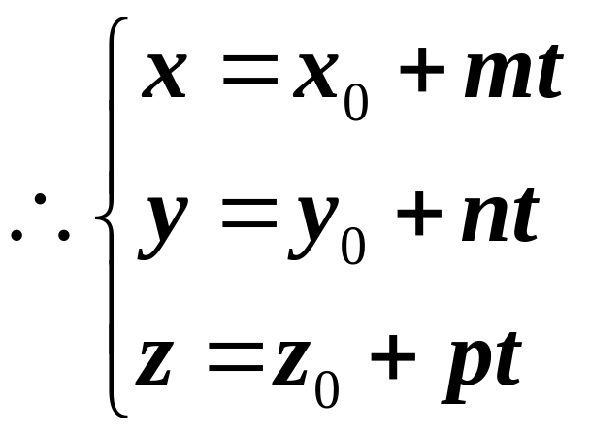
直线的参数方程

Slide 7

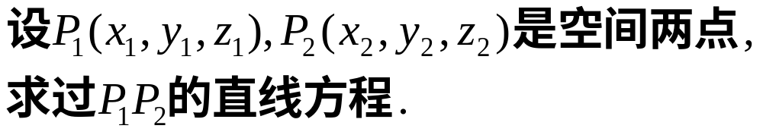

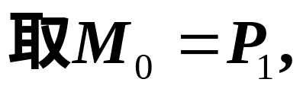
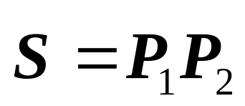
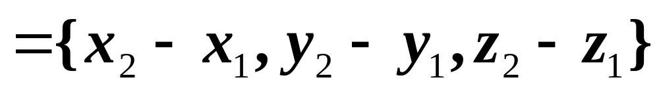

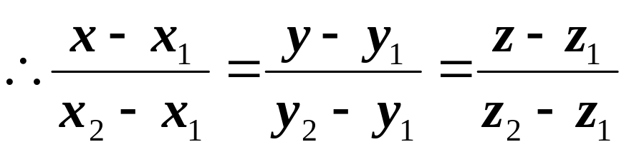


Slide 8
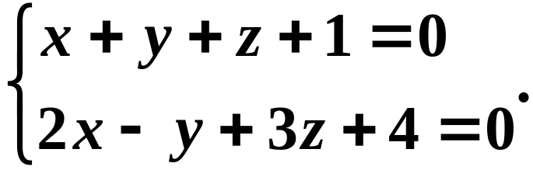

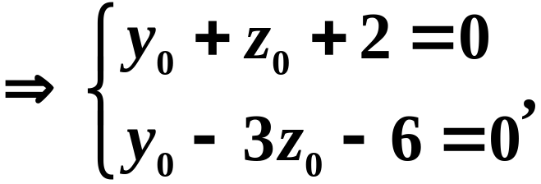



例2 用对称式方程及参数方程表示直线
解
在直线上任取一点
取
解得
点坐标

Slide 9
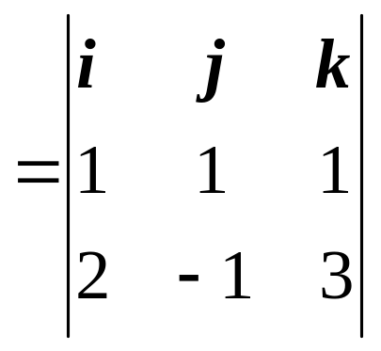
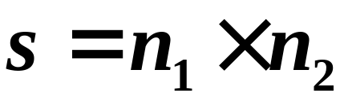

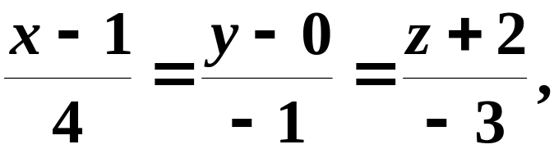
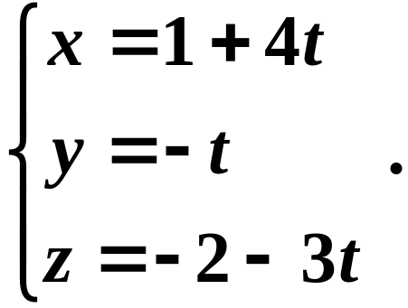
因所求直线与两平面的法向量都垂直
取
对称式方程
参数方程

Slide 10





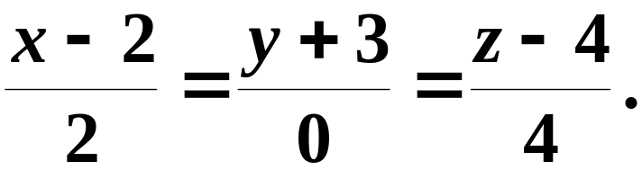
解
所以交点为
取
所求直线方程

Slide 11

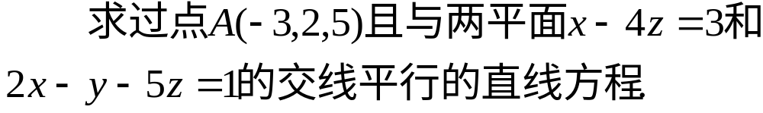

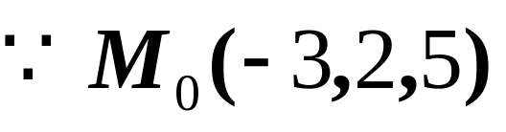
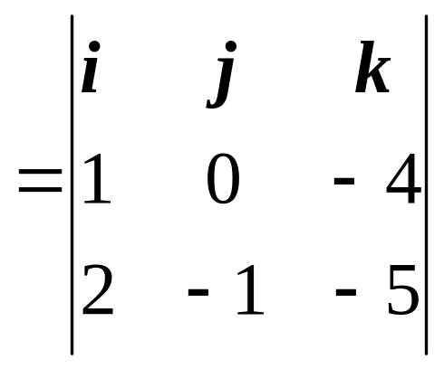
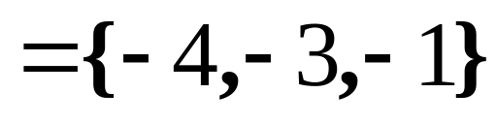
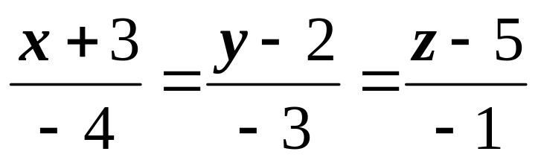


Slide 12
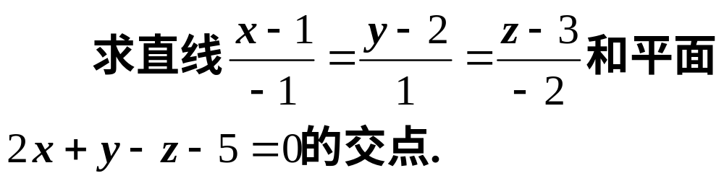

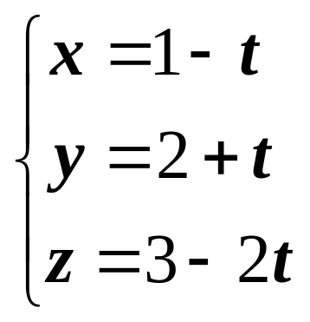



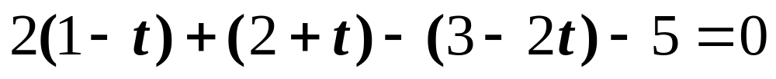
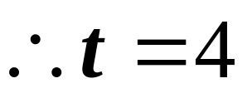

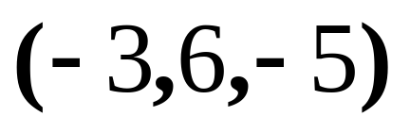

Slide 13
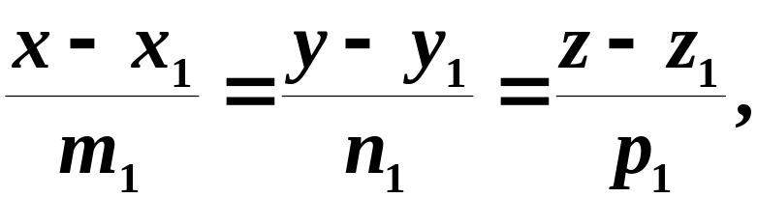

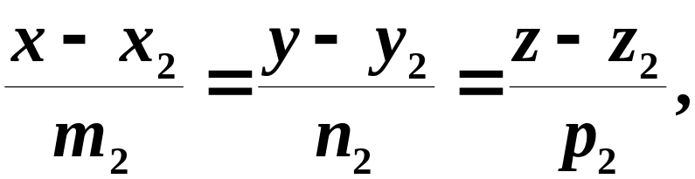

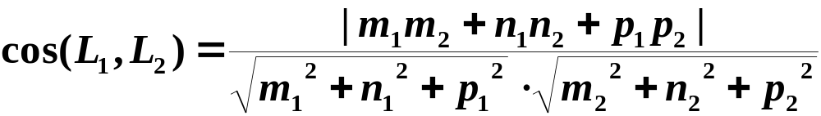
三、两直线的夹角
定义
两直线的方向向量的夹角（锐角）称为两直线的夹角.
直线
直线
^
两直线的夹角公式

Slide 14

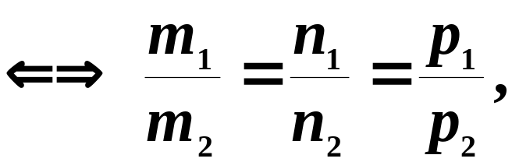






两直线的位置关系：
//
例如，
直线
直线

Slide 15

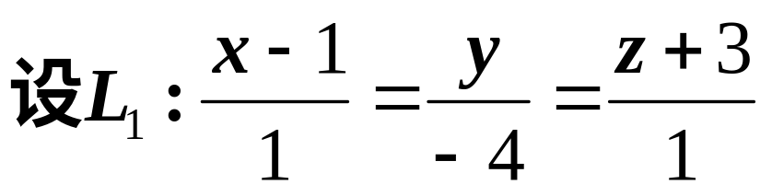
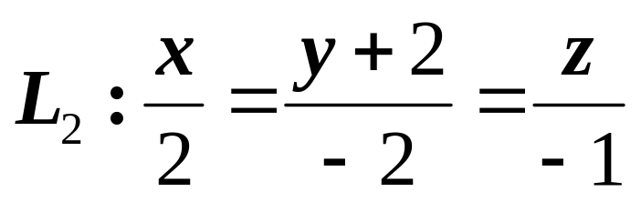

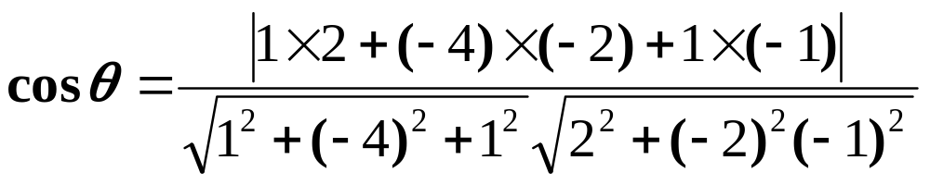
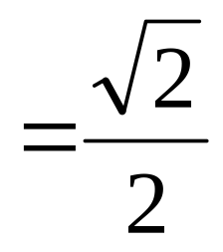


Slide 16




解
先作一过点M且与已知直线垂直的平面
再求已知直线与该平面的交点N,
令

Slide 17






代入平面方程得 ,
交点
取所求直线的方向向量为
所求直线方程为

Slide 18








四、直线与平面的夹角
定义
直线和它在平面上的投影直线的夹角 称为直线与平面的夹角．
^
^

Slide 19







直线与平面的夹角公式
直线与平面的位置关系：
//

Slide 20






解
为所求夹角．

Slide 21






Slide 22






Slide 23





Slide 24








Slide 25





Slide 26









Slide 27










Slide 28






Slide 29
六、小结
空间直线的一般方程.
空间直线的对称式方程与参数方程.
两直线的夹角.
（注意两直线的位置关系）
直线与平面的夹角.
（注意直线与平面的位置关系）

Slide 30












练习与思考题
解答：
且有
故当 时结论成立．

Slide 31






2、一直线过点M₁（1，1，0）且与z轴相交，其夹角
为
求直线L的方程。
解：设直线L与z轴的交点为M₂（0，0，z)，
由于直线L
过点M₁（1，1，0），
则L的一个方向向量
又L与z轴的夹角为
轴的一个方向向量为（0，0，1）
所以L的方向向量
所以直线L的方程

Slide 32















3、求过直线L:
且与平面Π:
夹成
角的平面方程.
提示:
过直线 L 的平面束方程
其法向量为
已知平面π的法向量为
选择
使
从而得所求平面方程
可以证明平面
与平面Π的夹角也为

Slide 33









4、求过:点P₀(3,-1,2)到直线 L:
的距离.
解: L中
在直线L上找一点P₁,即在L的方程中令
解得
由公式:

